Slide 1



Segundas y terceras formas normales; desnormalización.

Slide 2

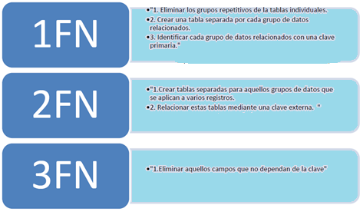
Normalización II
La Normalización II abarca formas normales más avanzadas que se utilizan para mejorar aún más el diseño de una base de datos relacional. Después de aplicar las tres primeras formas normales (1NF, 2NF y 3NF), pueden existir situaciones en las que sea necesario aplicar niveles adicionales de normalización, como la Cuarta Forma Normal (4NF) y la Quinta Forma Normal (5NF).
Cuarta Forma Normal (4NF)
Una tabla está en Cuarta Forma Normal (4NF) si cumple con las siguientes condiciones:
Cumple con 3NF: La tabla debe estar ya en Tercera Forma Normal (3NF).
No tiene dependencias multivaluadas: No debe haber dependencias multivaluadas no triviales en la tabla.

Slide 3
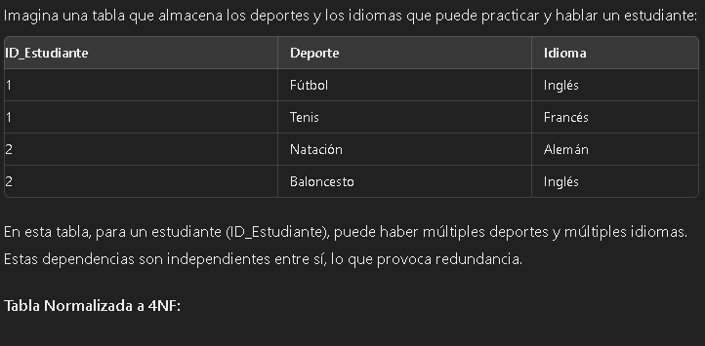
Dependencias Multivaluadas
Una dependencia multivaluada ocurre cuando, para un valor de un atributo AAA, hay múltiples valores asociados con otro atributo BBB, independientemente de otros atributos. Esto suele ocurrir cuando un solo atributo depende de varias listas de valores.
Ejemplo de Dependencia Multivaluada:

Slide 4
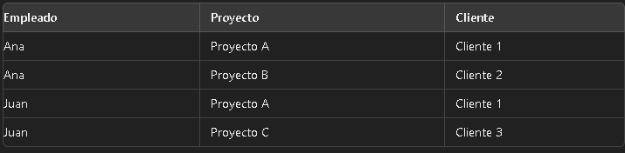
Quinta Forma Normal (5NF)
Una tabla está en Quinta Forma Normal (5NF) si:
Cumple con 4NF: La tabla ya debe estar en Cuarta Forma Normal.
No tiene dependencias de unión no triviales: Todas las dependencias de unión en la tabla deben estar implícitas por las claves candidatas.
Dependencias de Unión:
Una dependencia de unión ocurre cuando un conjunto de relaciones puede ser descompuesto en tablas más pequeñas, y esas tablas pueden unirse nuevamente sin perder información. La 5NF elimina la redundancia que puede surgir de estas dependencias.

Slide 5
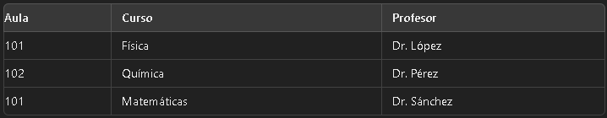
Forma Normal de Boyce-Codd (BCNF)
La Forma Normal de Boyce-Codd (BCNF), también conocida como 3.5NF, es una versión más estricta de la Tercera Forma Normal (3NF). Una tabla está en BCNF si cumple con las siguientes condiciones:
Cumple con 3NF: La tabla debe estar ya en Tercera Forma Normal.
Cada determinante es una clave candidata: No puede existir una dependencia funcional no trivial donde un atributo no clave dependa de cualquier subconjunto de atributos que no sea clave candidata.

Slide 6
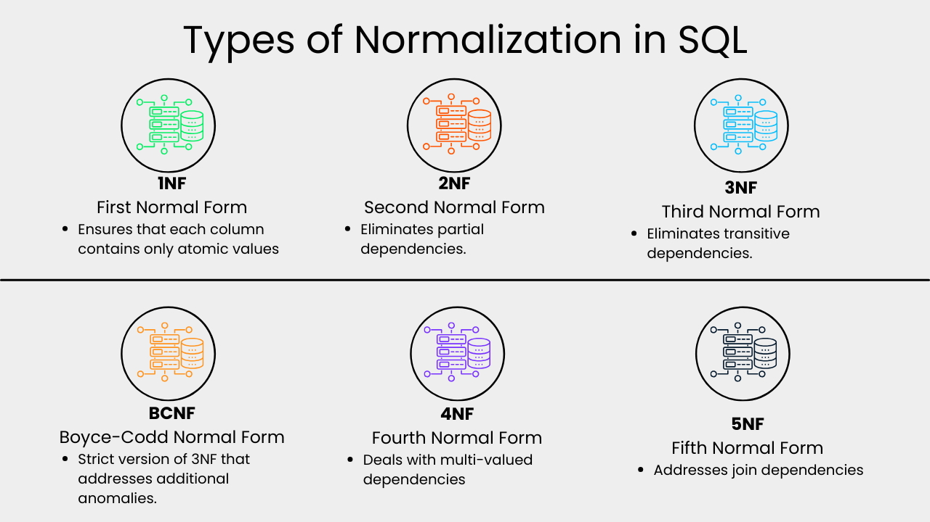
Pasos para Normalizar a 4NF:
Identificar las dependencias multivaluadas.
Dividir la tabla en múltiples tablas que representen cada relación independiente.
Quinta Forma Normal (5NF) (Ampliación)
La 5NF se centra en eliminar redundancias que pueden surgir de dependencias de unión no triviales. Esta forma normal es menos común, pero importante en bases de datos donde existen relaciones complejas.
Cuándo Usar la 5NF:
Cuando los datos están distribuidos a través de varias tablas, y las relaciones entre ellas son complejas y deben ser descompuestas para eliminar la redundancia.
Por ejemplo, una tabla que represente "Empleados", "Proyectos" y "Clientes" simultáneamente podría beneficiarse de la normalización a 5NF para evitar redundancia en combinaciones de datos.
Sexta Forma Normal (6NF)
La Sexta Forma Normal (6NF) es menos común en las bases de datos relacionales tradicionales, pero es relevante en sistemas que usan bases de datos temporales o de series de tiempo. La 6NF se utiliza cuando se necesita descomponer una tabla en sus componentes más atómicos.
Condición: La tabla debe estar en 5NF y no debe haber restricciones de dependencia temporal no triviales.
Uso Común: En sistemas de almacenamiento de datos temporales o de series de tiempo, donde es importante rastrear cambios y versiones de datos en el tiempo.

Slide 7
Otros Conceptos Relacionados con la Normalización
Desnormalización:
En algunos casos, la normalización completa puede afectar negativamente el rendimiento de las consultas, especialmente en sistemas de grandes volúmenes de datos. En tales casos, se puede optar por una desnormalización, que consiste en combinar algunas tablas normalizadas para reducir la necesidad de realizar múltiples uniones (joins).
Compromisos de Rendimiento:
La normalización puede mejorar la consistencia y reducir la redundancia, pero puede requerir más tiempo de procesamiento debido a las múltiples uniones entre tablas. La decisión entre normalización y desnormalización depende de los requisitos específicos de la aplicación.
Resumen y Conclusión de Normalización Avanzada
BCNF: Elimina dependencias funcionales que no cumplen las reglas estrictas de claves candidatas.
4NF: Elimina dependencias multivaluadas no triviales.
5NF: Elimina dependencias de unión no triviales.
6NF: Se utiliza en bases de datos temporales o de series de tiempo para eliminar dependencias temporales no triviales.

Slide 8

El uso de las formas normales avanzadas garantiza un diseño de base de datos eficiente, consistente y sin redundancias complejas, pero puede requerir un análisis más detallado y un conocimiento profundo de las dependencias dentro de los datos. Estos niveles avanzados son más aplicables a sistemas complejos y grandes, donde la precisión y la consistencia de los datos son críticas.

Slide 9

www.pio.edu.co
Formamos pioner@s para un
mundo laboral que sí existe…
#YoSoyPio

